Slide 1
PREZENTARE -PROIECT 1-STRUCTURI DE DATE
Sortări

Slide 2
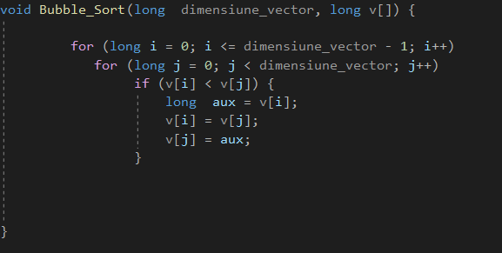
1.BUBBLE SORT

Slide 3
BUBBLE SORT
Algoritmul are un timp rezonabil până la dimensiunea unui vector de lungime 10^5.
În comparație cu ceilalți algoritmi de sortare
Bubble Sort este mult prea lent.

Slide 4

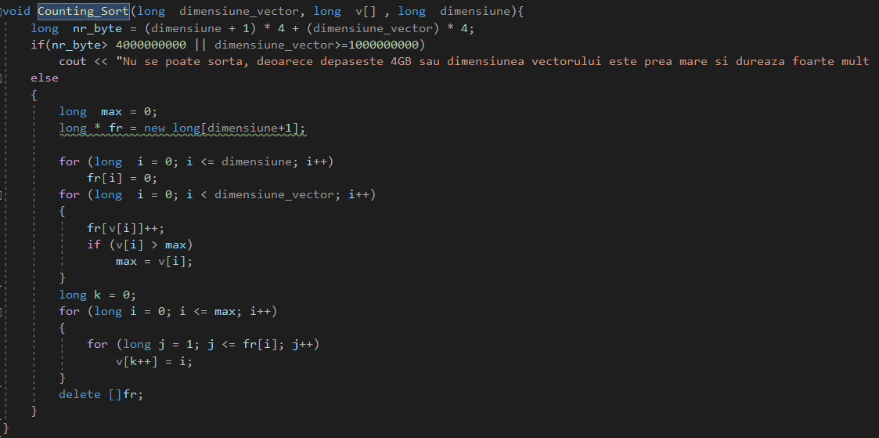
2.Counting Sort

Slide 5
2.Counting Sort
Counting Sort este aproape cel mai rapid algoritm de sortare dintre cei prezentați.
Acesta îl întrece la timp chiar și pe Radix Sort în anumite situații.(dacă maximul intervalului este prea mare).
Dezavantajul este că ocupă foarte multă memorie pentru numere mari.

Slide 6
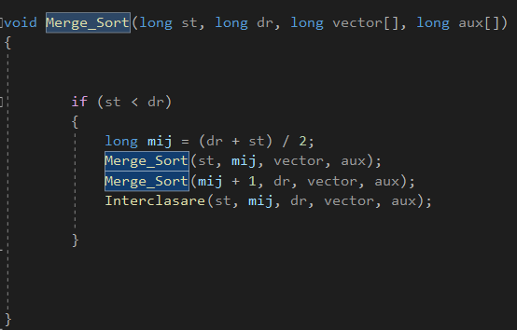
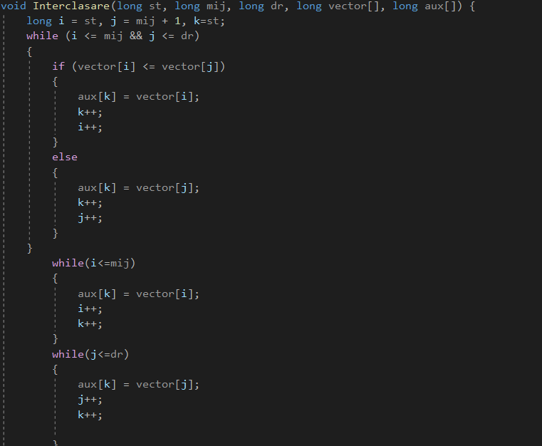
3.Merge Sort

Slide 7
3.Merge Sort
Are un timp foarte bun pentru o lungime până la 10^6.

Slide 8
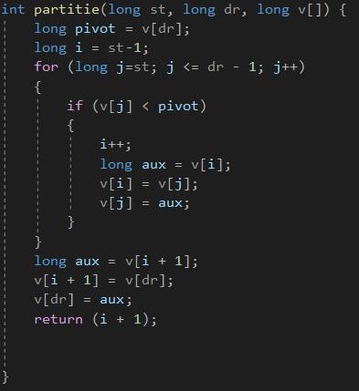
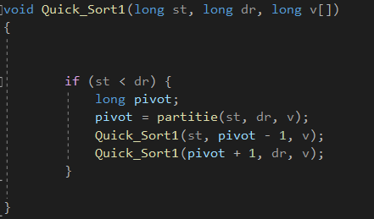
4.1.Quick Sort
Cu pivotul = ultimul element

Slide 9
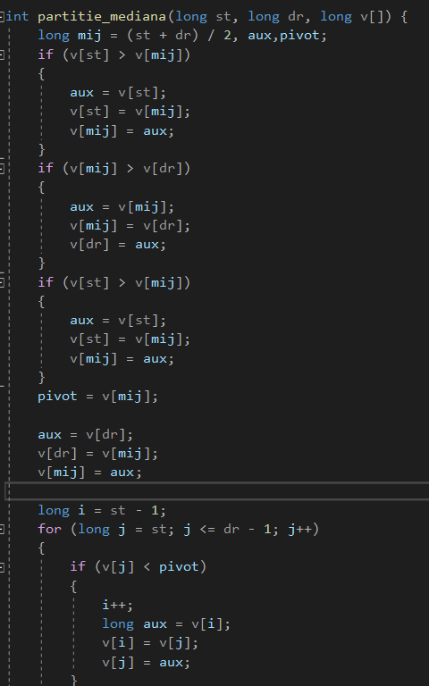
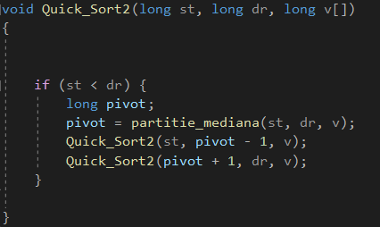
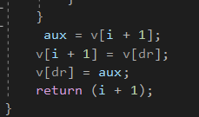
4.2.Quick Sort
Cu pivotul = mediana din 3

Slide 10
4.2.Quick Sort
Este mai rapid decât Merge Sort, dar mai lent decât Radix Sort .
Dezavantajul este că algoritmul nu poate sorta vectori deja sortați ordonați crescător și descrescător sau constanți de la 10^4-10^5.
(deoarece intră în segmentation fault).

Slide 11
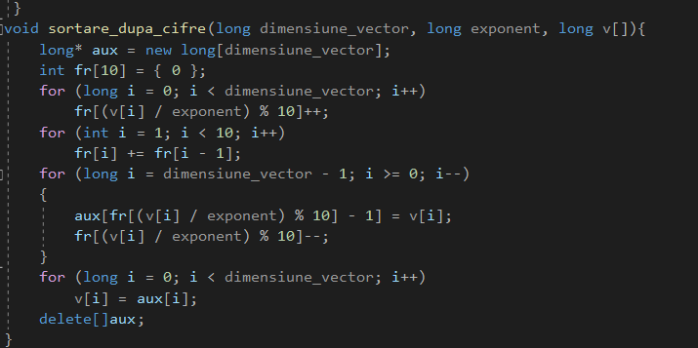
5.Radix Sort-LSD

Slide 12
5.Radix Sort-LSD
Cel mai rapid algoritm de sortare dintre cei prezentați.
Algoritmul poate fi întrecut la timp uneori de Counting Sort ,Quick Sort, chiar Merge Sort în cazul în care vectorul are numere cu multe cifre.

Slide 13
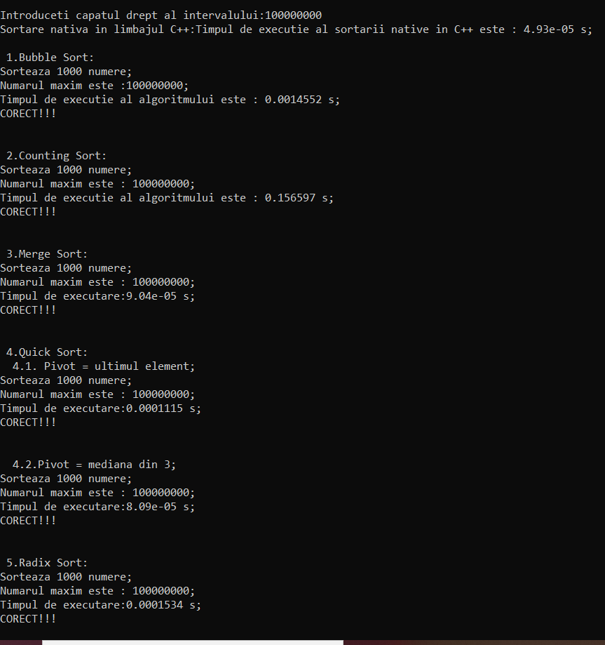
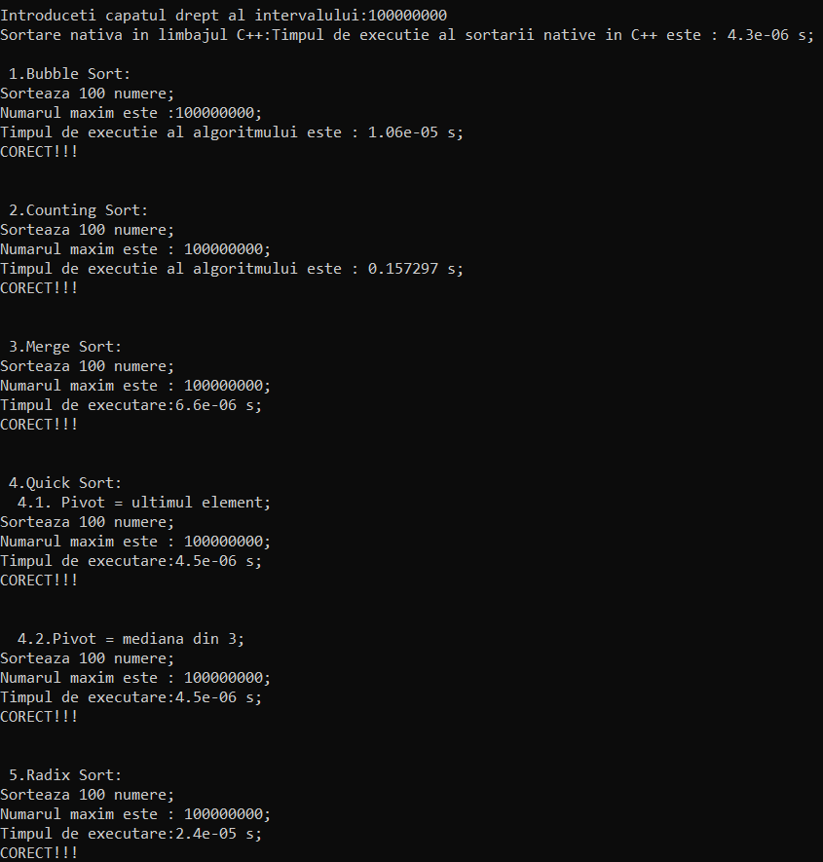
1.Vector complet random
10^3
10^2

Slide 14
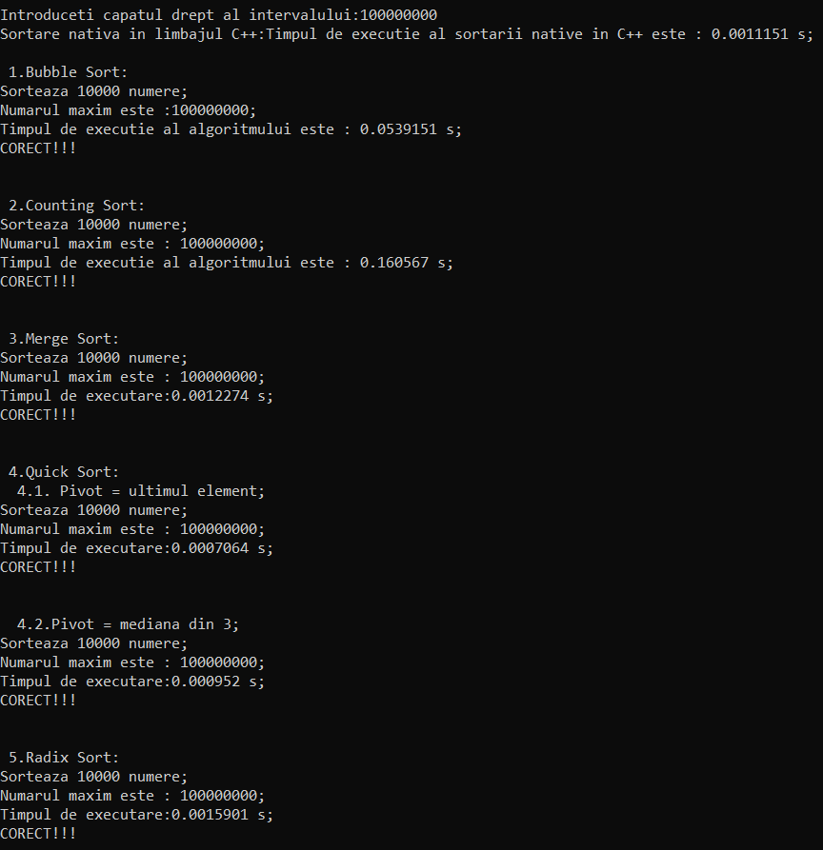
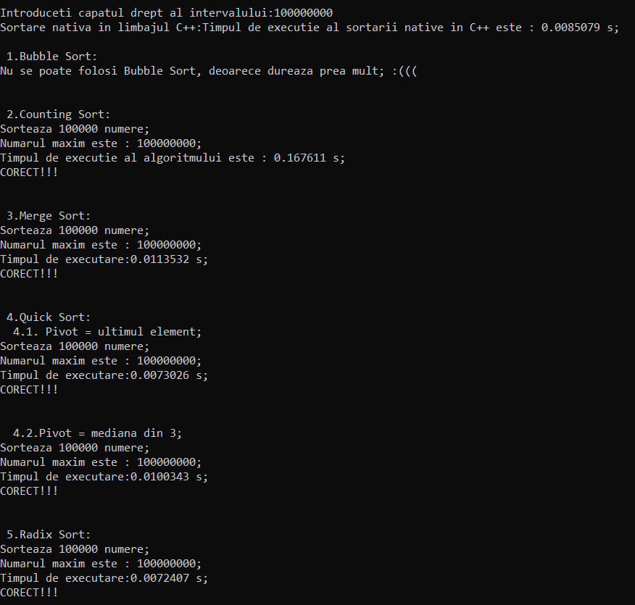
10^4
10^5

Slide 15
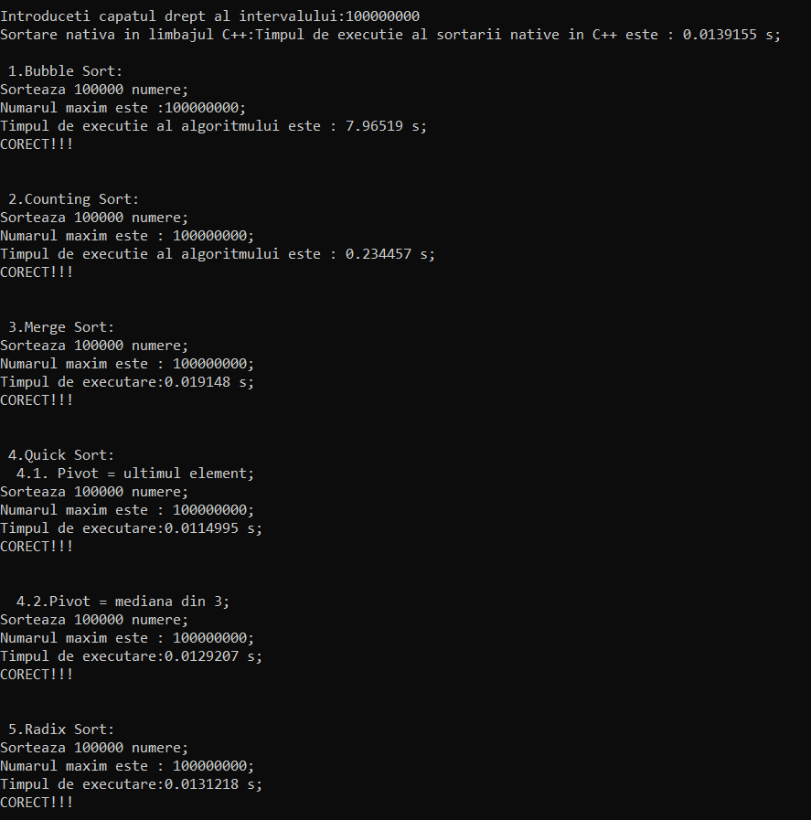
10^5
Se observă că Bubble Sort dureaza destul de mult in comparație cu ceilalți algoritmi de sortare pentru o dimensiune atât de mica, așa ca am afișat mesaj și nu l-am lăsat să ruleze de la 10^5 .

Slide 16
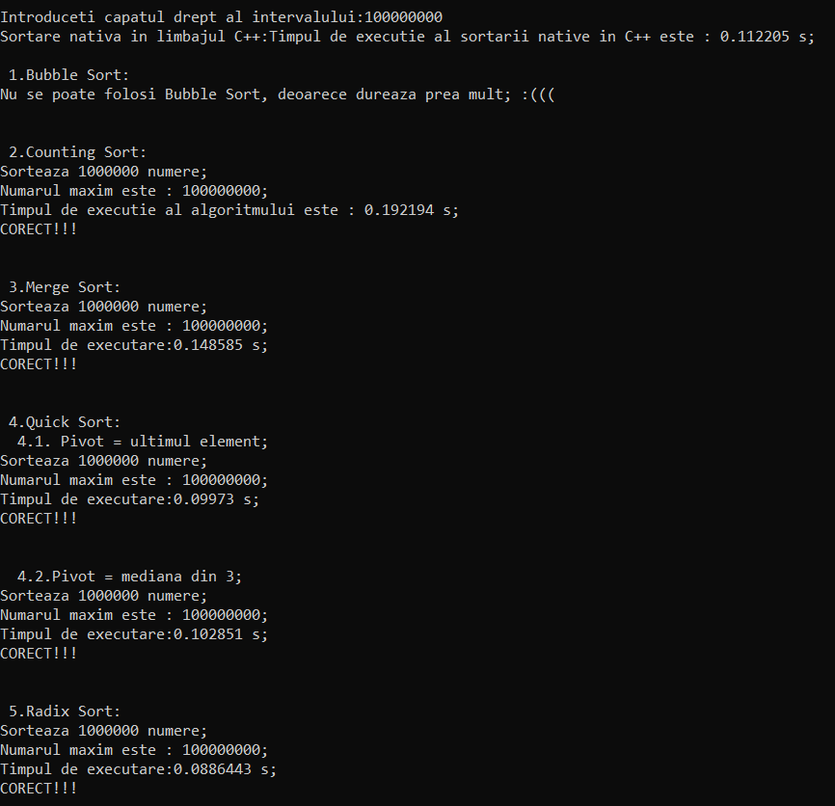

10^6
10^7

Slide 17
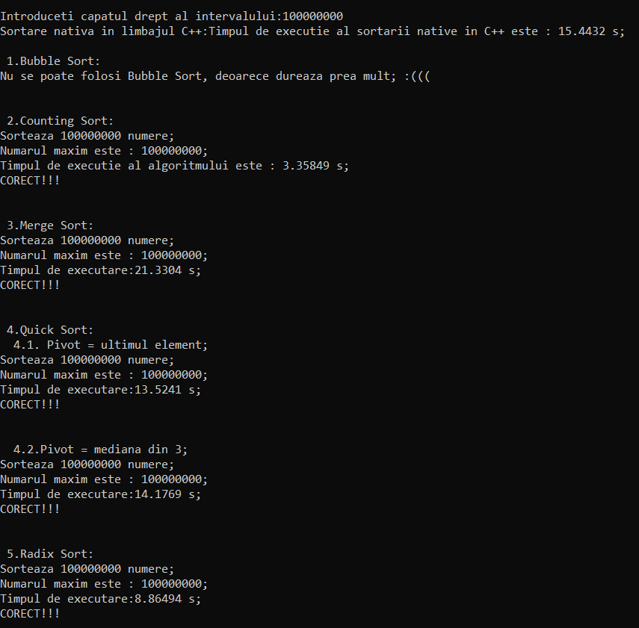
10^8

Slide 18
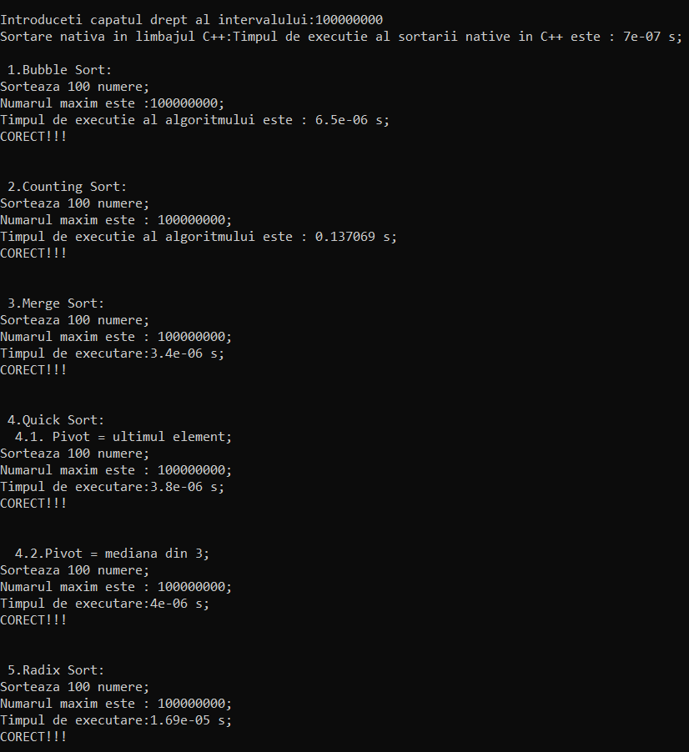
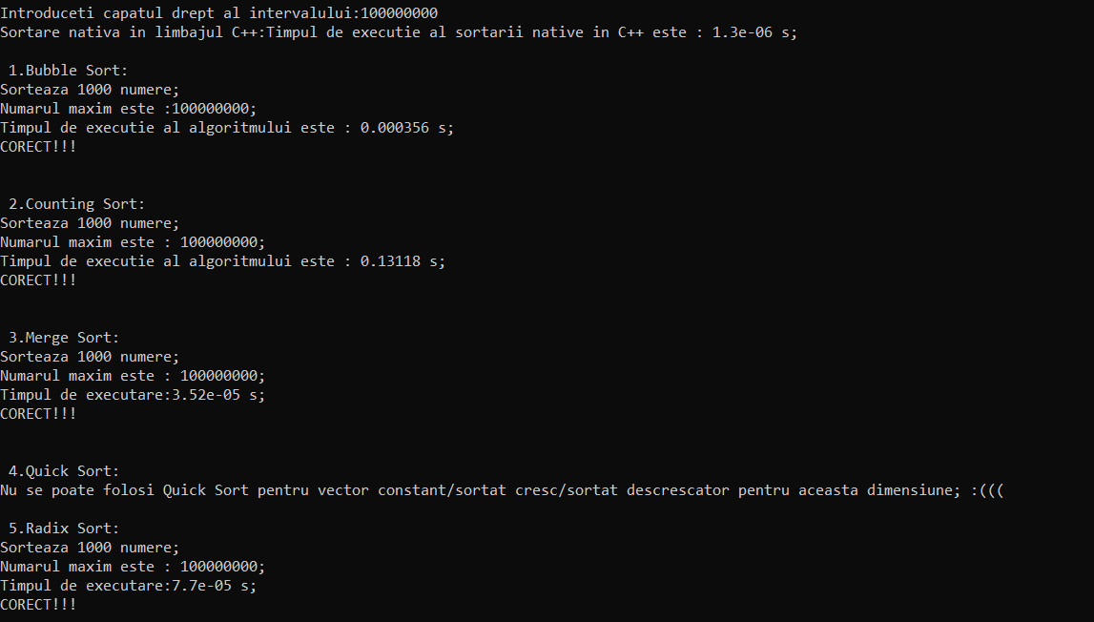
2.Vector constant
10^2
10^3

Slide 19
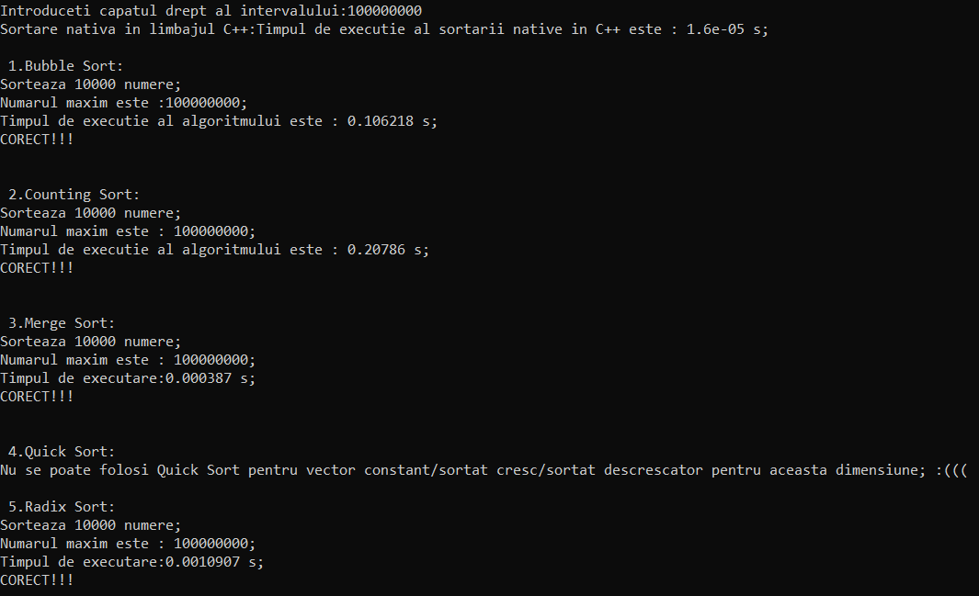
10^4

Slide 20
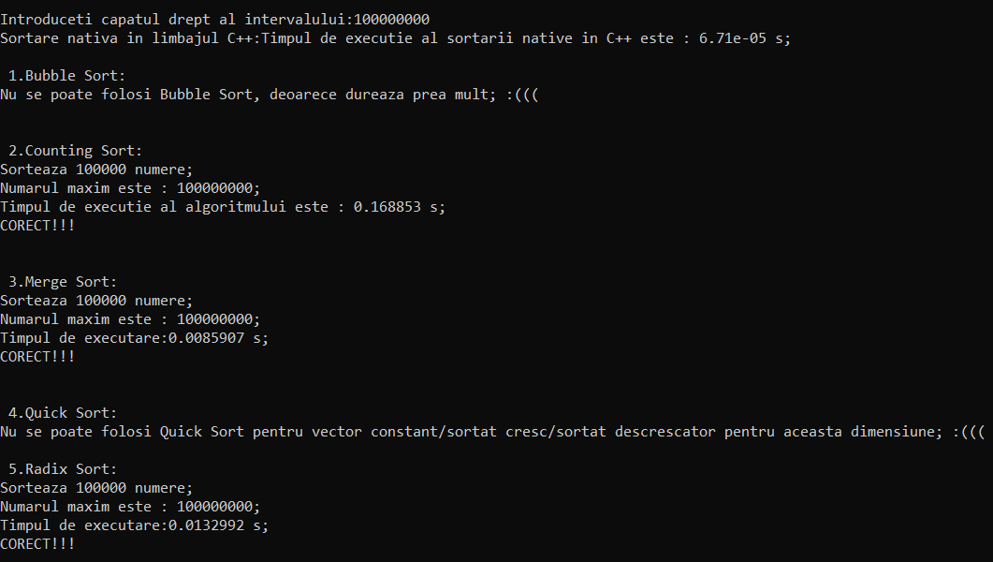
10^5

Slide 21
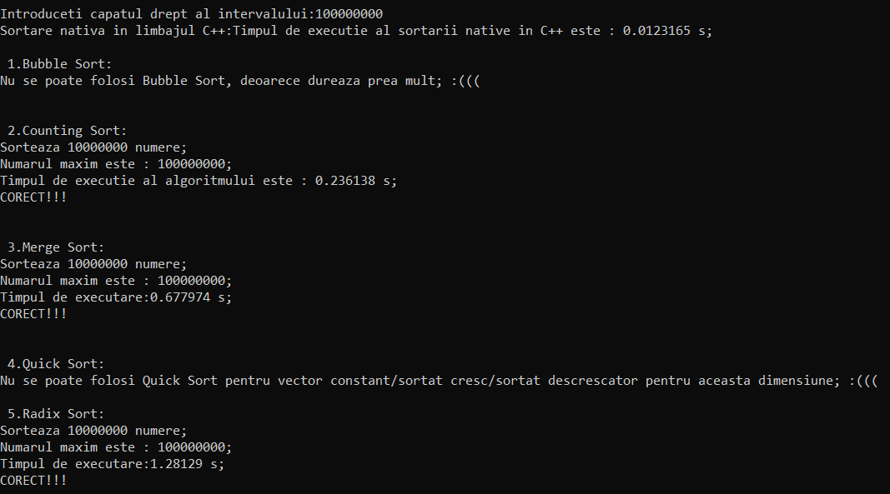
10^7

Slide 22

10^8

Slide 23
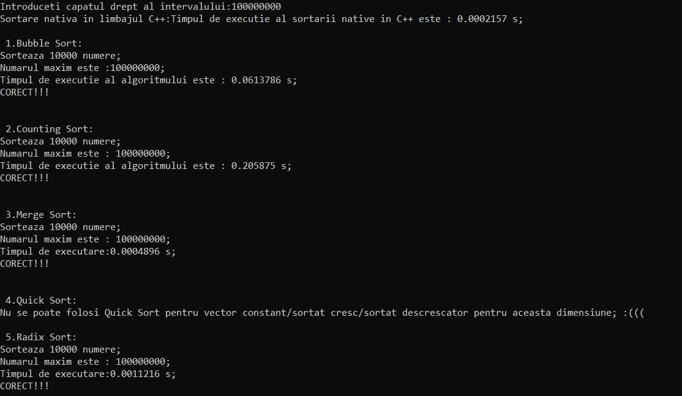
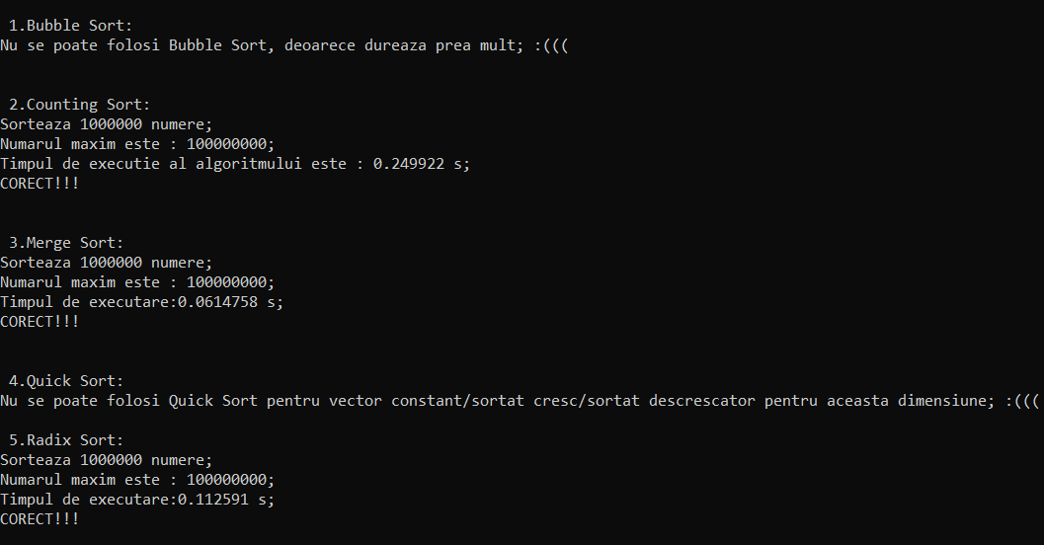
3.Vector sortat crescator
10^6
10^4

Slide 24
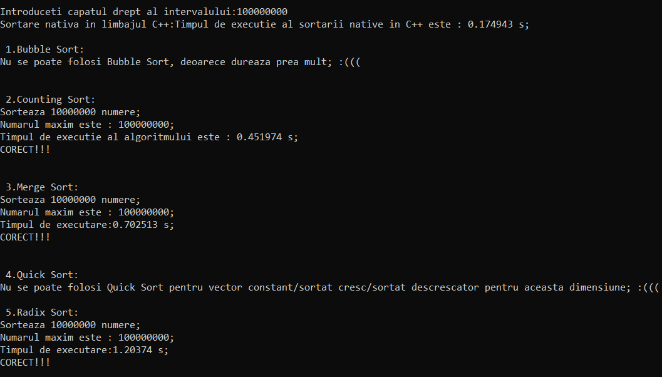
10^7

Slide 25
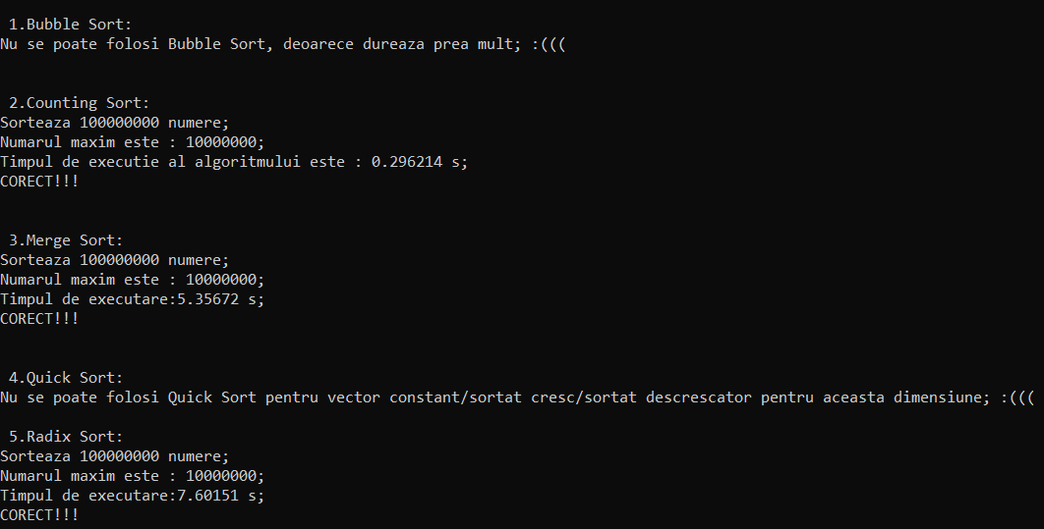
10^8

Slide 26
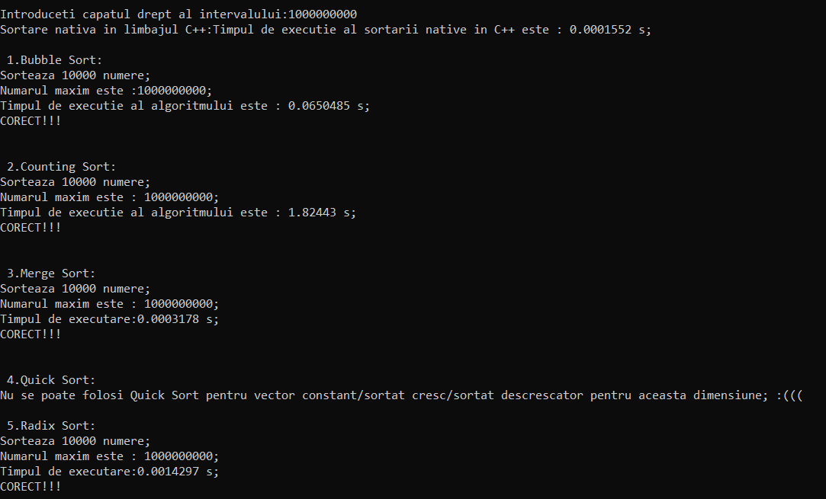
4.Vector sortat descrescator
10^4

Slide 27

10^7

Slide 28
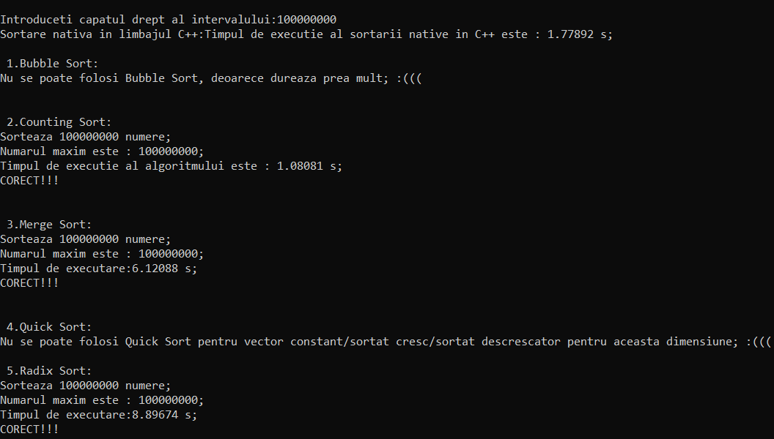
10^8

Slide 29
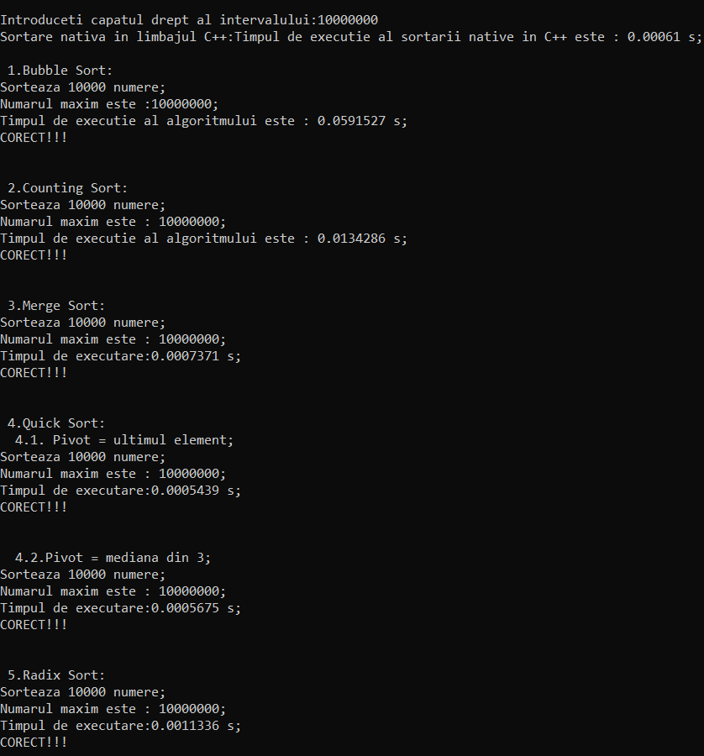

5.Vector aproape sortat crescator
10^4 10^6

Slide 30
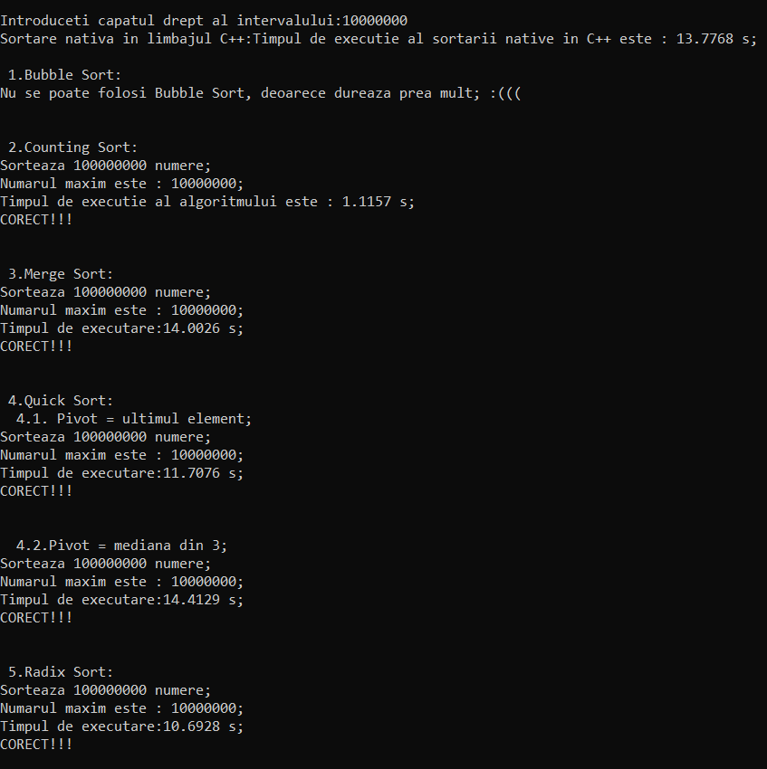
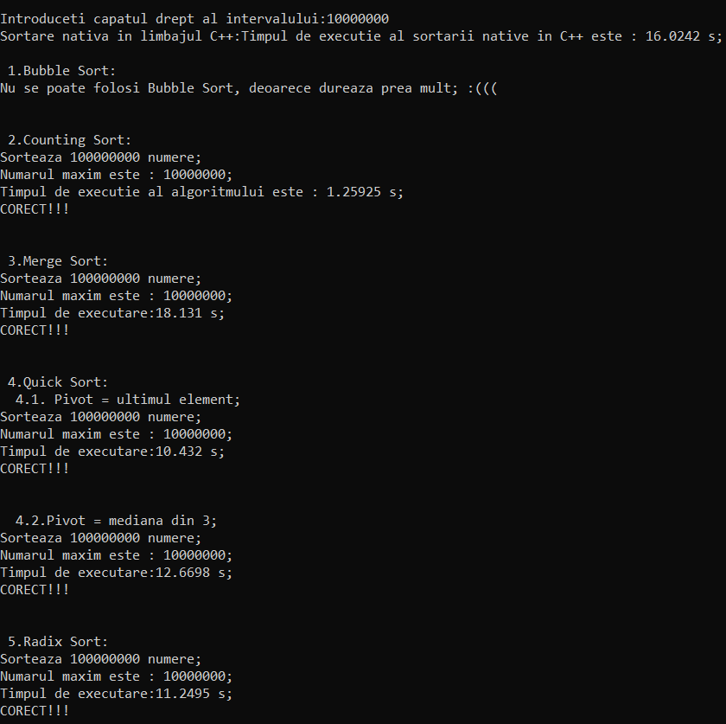
5.Vector aproape sortat crescator
10^7 10^8

Slide 31

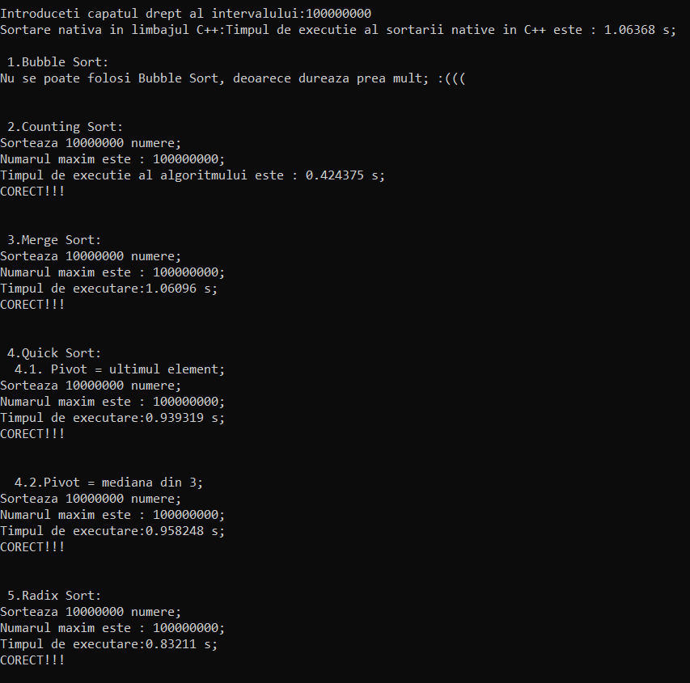
6.Vector aproape sortat descrescator
10^4 10^7

Slide 32
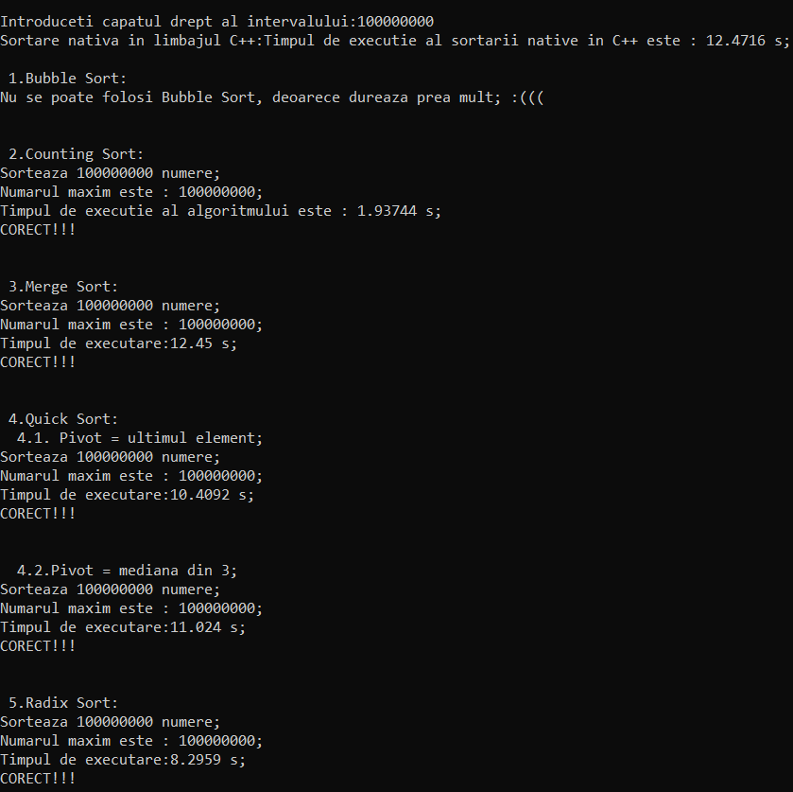
10^8

